Slide 1
Przykładowa prezentacja
Piotr Majcher

Slide 2
Wybór treści
Dowolna
Narzucona przez organizatora
Narzucona przez słuchaczy

Slide 3
Wybór kolorystyki
Prezentacje dla młodzieży – jaskrawe
Prezentacje dla starszych – stonowane
Prezentacje ogólne - dowolne

Slide 4
Elementy slajdu
Tytuł
Pole zawartości (najczęściej z tekstem)
Często, dodatkowo wiele obiektów graficznych

Slide 5
Grafika - Autokształty

Slide 6



Grafika - Cliparty

Slide 7
Grafika - Smartarty
Praca
Płaca
Zadowolenie

Slide 8
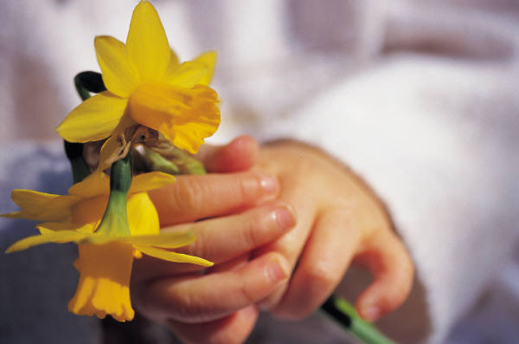
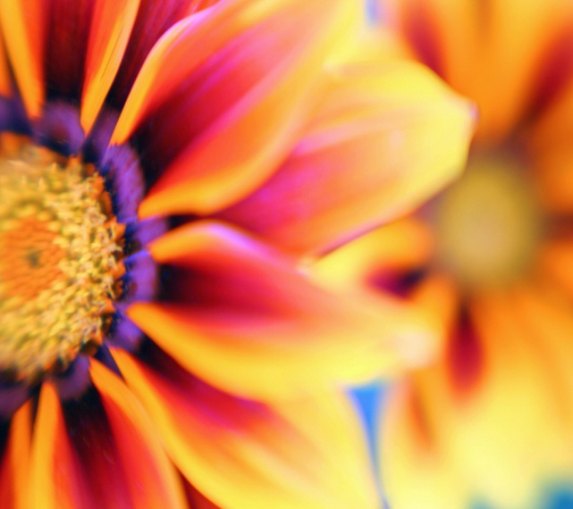
Grafika - Obrazy

Slide 9
Grafika - Wykresy

Slide 10
Ożywianie prezentacji
Animacje wejścia
Wyróżnienia
Animacje wyjścia
Przyciski akcji

Slide 11
Przygotowywanie pokazu
Wyświetlaj slajdy na pełnym ekranie aby zobaczyć jak wyglądają
Wyświetlaj slajdy na projektorze aby sprawdzić czy kolorystyka prezentacji nie jest zbyt ciemna

Slide 12
Pokazy niestandardowe
Utwórz pokazy niestandardowe jeśli jedna prezentacja będzie wyświetlana różnym grupom docelowym

Slide 13
Notatki
Przy każdym slajdzie możesz dodać notatki w polu notatek aby rozwinąć zagadnienie
Notatki można również wyświetlać w trybie pokazu slajdów

